Slide 1
第7章 组件图与部署图
本章学习目标
理解物理模型（组件图、部署图）的基本概念
掌握识别组件、组件间的关系、结点的方法
理解正向工程和逆向工程的作用
理解组件与类的联系
理解组件与结点的联系

Slide 2
第7章 组件图与部署图
本章学习的重点与难点
组件、组件间的关系的识别
正向工程与逆向工程
组件图的用途
部署图的用途

Slide 3
第7章 组件图与部署图
7.1 组件图的概念
7.1.1 组件的概念
7.1.2 组件的类型
7.1.3 组件之间的关系
7.2 组件图的用途

Slide 4
第7章 组件图与部署图
7.3 部署图的概念
7.3.1 结点的概念
7.3.2 结点之间的关系
7.4 部署图的用途

Slide 5
第7.1节 组件图的概念
软件系统分析阶段的主要任务是对系统的功能需求进行静态模型和动态模型的建模。
软件系统设计阶段的主要任务是确定系统的体系结构，确定哪些类需要放在一个组件中，考虑如何对系统的组件进行构造和组织，以及组件如何在结点上进行分布。
组件图描述组件以及组件之间的关系。

Slide 6
第7.1.1节 组件的概念
组件
也称为构件，是系统中遵从一组接口且提供其实现的物理的、可部署的、可替换的部分。
组件可以认为是软插件
组件作为一个整体被替换
组件内部可以包含很多类
通常情况下，包含类定义的源代码文件就是一个组件

Slide 7
第7.1.1节 组件的概念
组件
组件就是一个实际性文件，可以有以下几种类型：
部署组件。运行系统需要配置的组件，如Java虚拟机、XML文件、JAR文件、DLL文件、数据库表等。
工作产品组件。可以用来产生部署组件，如源代码文件、数据文件等。
执行组件。系统执行后得到的组件，如EJB、动态Web页、exe文件、COM+对象、CORBA对象等。

Slide 8
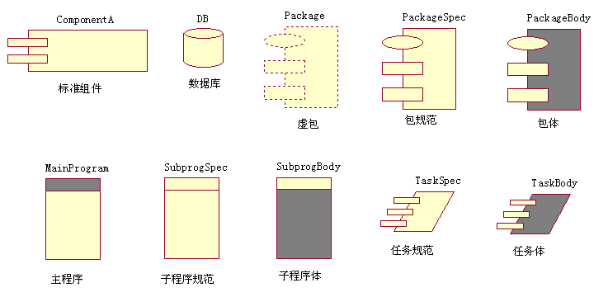
第7.1.2节 组件的类型

Slide 9
第7.1.3节 组件之间的关系
在组件图中，组件之间的关系主要是依赖关系，包括编译、链接或执行时组件之间的依赖关系。
此外，也可以是泛化、关联、聚合、实现等关系。这些关系的确定主要依赖于不同组件中包含的实现元素之间的关系。

Slide 10
第7.1.3节 组件之间的关系
依赖关系
组件A中包含类CA，组件B中包含类CB。
在类图中，类CA依赖于类CB。
所以，在组件图中，组件A就依赖于组件B。
组件之间的其他关系，以此类推。

Slide 11
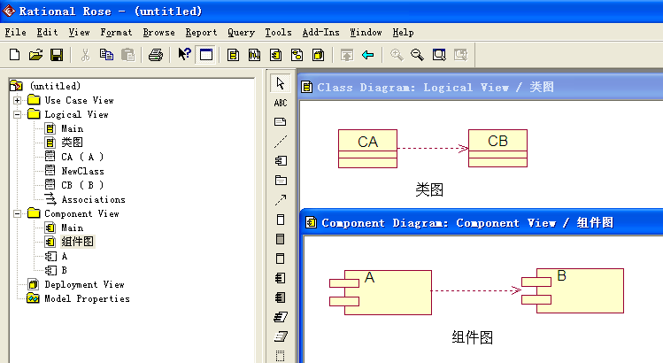
第7.1.3节 组件之间的关系

Slide 12
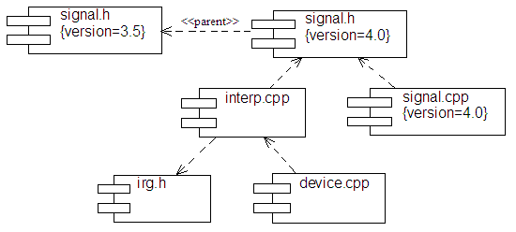
第7.2节 组件图的用途
对源代码文件之间的关系建模

Slide 13
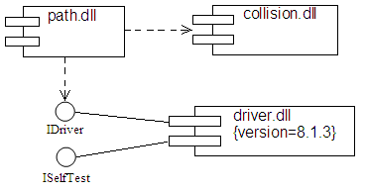
第7.2节 组件图的用途
对可执行文件之间的关系建模

Slide 14
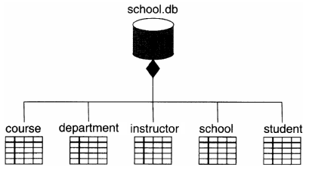
第7.2节 组件图的用途
对物理数据库中各个具体对象之间的关系建模

Slide 15
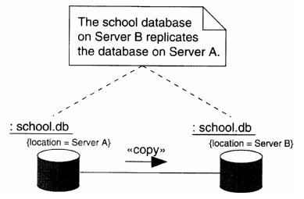
第7.2节 组件图的用途
对自适应系统建模

Slide 16
第7.2节 组件图的用途
通过正向工程和逆向工程，组件与源程序代码可以互相转换
涉及以下操作：
1、建立类图模型。
2、建立组件图模型。
3、将类分配到组件中。
4、选择组件，生成源代码。

Slide 17
第7.3节 部署图的概念
部署图（deployment diagram）也称配置图、实施图。
它可以用来显示系统中计算结点的拓扑结构和通信路径与结点上运行的软组件等。
一个系统模型只有一个部署图，部署图常用于帮助理解分布式系统。

Slide 18
第7.3.1节 结点的概念
结点
也称为节点，是存在于运行时的代表计算资源的物理元素。
结点一般都具有一些内存，而且常常具有处理能力。
结点上安置（多个）组件。即，组件放在结点上运行。

Slide 19
第7.3.1节 结点的概念
处理机结点
是可以执行程序的硬件设备。
例如，UNIX主机、PC机、打印机、传感器等。
设备结点
是无计算能力的硬件设备。
例如，调制解调器、终端等。

Slide 20
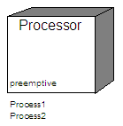

第7.3.1节 结点的概念
设备结点
处理机结点

Slide 21
第7.3.2节 结点之间的关系
连接
结点通过通信关联相互连接。连接表示两个硬件之间的关联关系，它指出结点之间只存在着某种通信路径，并指出通过哪条通信路径可使这些结点交换对象或发送消息。
由于连接关系是关联，所以可以像类图中那样，在关联上加角色、多重性、约束、版型等。

Slide 22

第7.3.2节 结点之间的关系

Slide 23
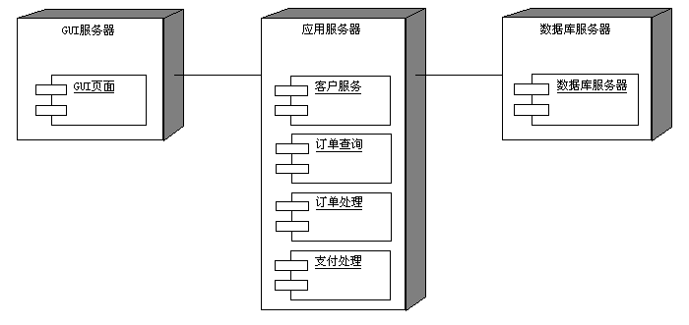
第7.4节 部署图的用途
对分布式系统的物理建模

Slide 24
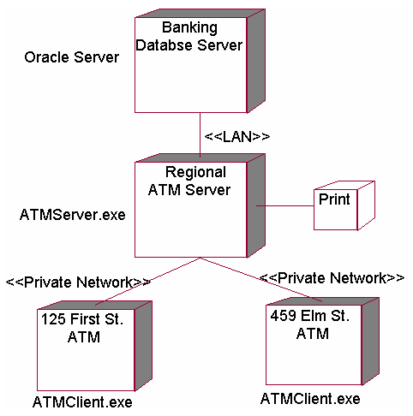
第7.4节 部署图的用途
对分布式系统的物理建模

Slide 25
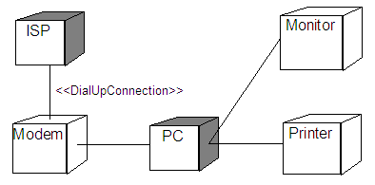
第7.4节 部署图的用途
对外设配置的物理建模

Slide 26
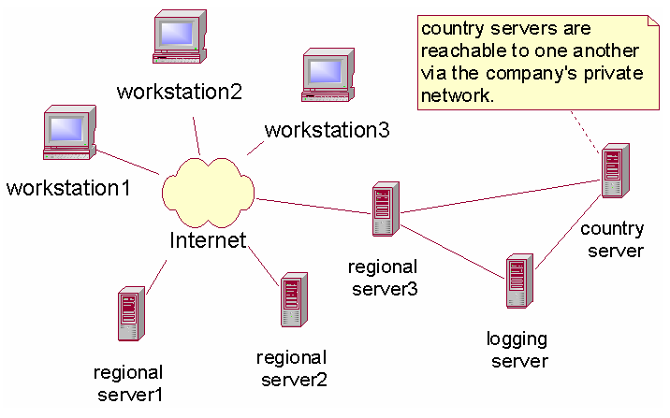
第7.4节 部署图的用途
对互联网的物理建模

Slide 27
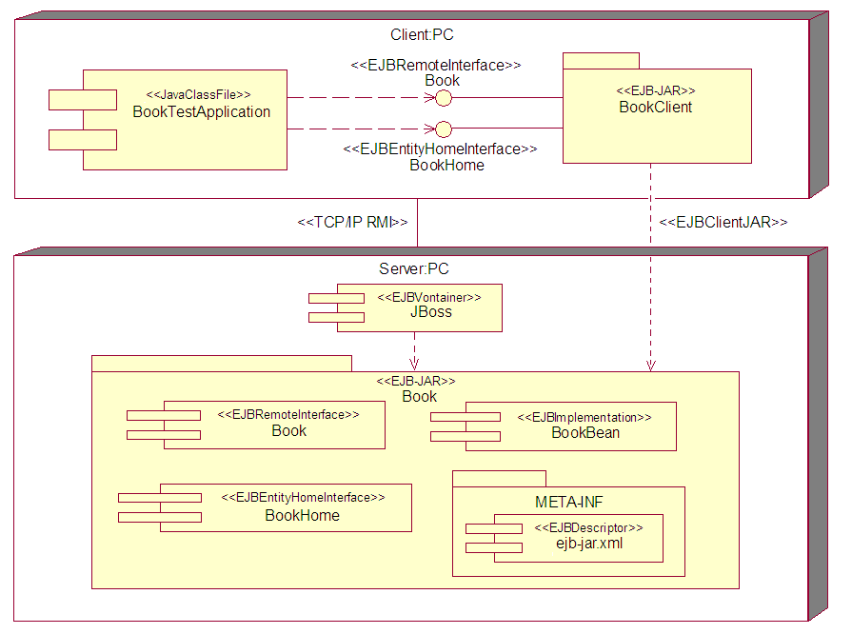
第7.4节 部署图的用途
详细说明结点上运行的组件

Slide 28
第12章 基于Struts2的个人信息管理系统
Java源代码文件

Slide 29
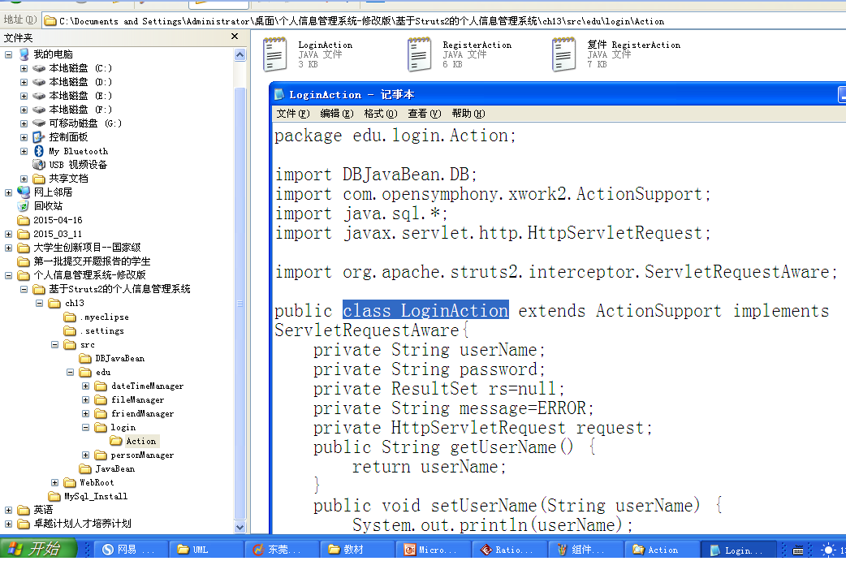
第12章 基于Struts2的个人信息管理系统
Java源代码文件

Slide 30
第12章 基于Struts2的个人信息管理系统
JSP源代码文件

Slide 31
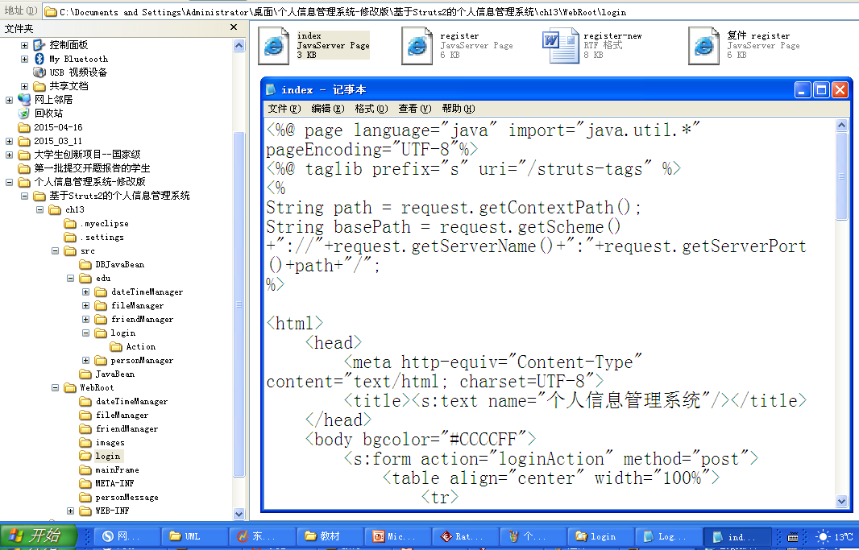
第12章 基于Struts2的个人信息管理系统
JSP源代码文件

Slide 32
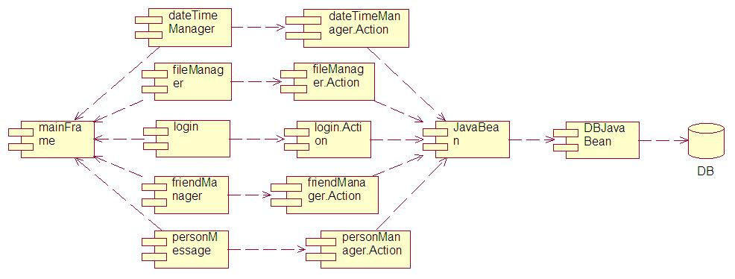
第12章 基于Struts2的个人信息管理系统
组件图

Slide 33
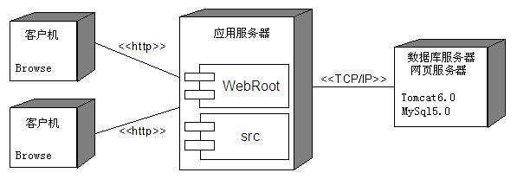
第12章 基于Struts2的个人信息管理系统
部署图

Slide 34
第7章 组件图与部署图
End
Thanks
侯爱民，13538377208，748697
zhhouam@163.com
ftp://172.28.89.9，账号：houaimins

